Slide 1
Vyúčtování dotací za rok 2022
Oblast sociální péče a protidrogové prevence

Slide 2
Závěrečné vyúčtování – pokyny k vyúčtování
vykázání skutečných hodnot ukazatelů
POZOR! u azylových domů pro matky s dětmi vykázat nejen obsazenost lůžek, ale skutečný počet uzavřených smluv (počet lůžek neodpovídá počtu uzavřených smluv)
pracovní smlouvy – stačí doložit 1x za celou organizaci
elektronicky naskenované s členěním dle jednotlivých projektů, a to datovou zprávou nebo jinou variantou bezpečného odesílání dokumentů (zaheslované soubory) či
v tištěné podobě souhrnně v oddělené složce s abecedním řazením
!!! Vyberte vždy jen jednu variantu odeslání !!!

Slide 3
Závěrečné vyúčtování – pokyny k vyúčtování
termín pro předložení závěrečného vyúčtování dotace je nejpozději do 31.1.2023
podrobné pokyny k závěrečnému vyúčtování dotací za r. 2022 včetně formulářů jsou zveřejněny na www stránkách města Ostravy v sekci
ÚŘAD/Dotace/Sociální služby a zdravotnictví/sociální péče/Výzva na účelové dotace v oblasti sociální péče/Informace pro příjemce
ÚŘAD/Dotace/Sociální služby a zdravotnictví/protidrogová prevence/Výzva na účelové dotace v oblasti protidrogové prevence/Informace pro příjemce
vyúčtování se pokládá za předložené dnem jeho podání na podatelně magistrátu nebo k přepravě provozovateli poštovních služeb

Slide 4
Upozornění
na změny v předkládání vyúčtování

Slide 5
Paušální náklady
v případě, že uplatňujete do vyúčtování paušální náklady (umožňuje-li to smlouva dle čl. III. Účel dotace), je nutné je uvést v součtu dle jednotlivých nákladových položek do formuláře Přehled čerpání dotace – tabulka Náklady vykazované paušálem
doložit výstup z účetního programu jako doklad o vedení oddělené a analytické evidence čerpání dotace (např. peněžní deník).
paušální náklady není nutné dokládat (kopírovat) do závěrečného vyúčtování, doklady však je nutné mít uchovány pro případ kontroly na místě ze strany poskytovatele dotace
v případě vyúčtování vyšších nákladů než je limit paušálu, je nezbytné doložit kopie dokladů, které uvedený paušál přesahují

Slide 6
Nákladový rozpočet projektu
Zjednodušení – vyplnění pouze celkových nákladů na projekt

Slide 7
Personální obsazení projektu
u HPP byla doplněna kolonka „Celkový úvazek v organizaci“ v desetinných číslech a v hodinách týdně
v kolonce „Úvazek pro projekt“ je pak po zadání úvazku v desetinném čísle dopočten pro kontrolu počet hodin, které zaměstnanec odpracuje za týden
výše uvedené údaje jsou podkladem pro kontrolu uplatněné částky v rámci položky „Osobní náklady“

Slide 8
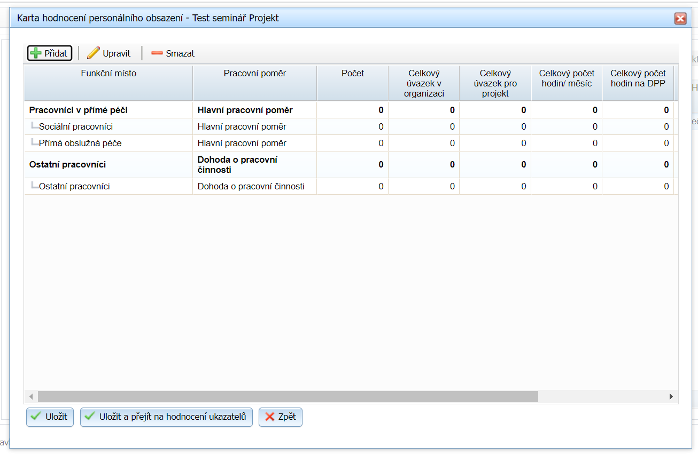
Personální obsazení projektu Zadání v PorteXu
Zde zadáváte celkové úvazky pro organizaci a projekt v daných pozicích (SPr, PSS, vedoucí apod.).
Zde bude vložena další sekce pro vložení konkrétních jmen pracovníků hrazených z dotace SMO k jednotlivým pozicím.

Slide 9
Upozornění na časté chyby při vyúčtování dotace
Spotřebované nákupy
DHM, DNM – v případě taxativního vymezení ve smlouvě není možné vyúčtovávat jiné DHM, DNM
kancelářské potřeby – nepatří zde kancelářský nábytek
PHM - druh paliva musí korespondovat s informací v technickém
průkazu vozidla, které je ve vlastnictví organizace
energie – nelze vyúčtovat zálohové platby, které nebudou do termínu konečného čerpání dotace vyúčtovány

Slide 10
Upozornění na časté chyby při vyúčtování dotace
Služby
cestovné – nelze zde řadit dálniční známky
spoje – nelze uznat příspěvek na vlastní telefon zaměstnanci
nájemné – nelze vyúčtovat nájemné mimo sídlo a místo realizace
projektu dle smlouvy
pojištění majetku – nezaměňovat se zákonným pojištěním
(Kooperativa)
- jiné služby – pouze náklady specifikované ve smlouvě

Slide 11
Upozornění na časté chyby při vyúčtování dotace
Osobní náklady
nejsou dodány veškeré doklady dle pokynů k vyúčtování – chybí pracovní smlouvy včetně dodatků, výkazy práce, dohody zaměstnanců o zasílání mzdy/odměny na osobní účty apod.
vyúčtování osobních nákladů nekoresponduje s formulářem Personální obsazení projektu (konkrétní jména zaměstnanců)
vyúčtování odměny u DPČ a DPP nekoresponduje s předloženými výkazy odpracované doby
dochází k záměně DPP a DPČ

Slide 12
Upozornění na časté chyby při vyúčtování dotace
Ostatní chyby a nedostatky
paragony tištěné na termonestabilním papíře – nutno ihned zhotovovat kopie
fotokopie dokladů musí být čitelné, musí z nich být zřejmý obsah, částka, datum apod.
text „Financováno z rozpočtu SMO“ vč. uvedení ev. čísla smlouvy a výše použité dotace dávat na originály dokladů
refakturace nákladů – např. zaměstnanec učiní nákup vlastní kartou a organizace částku proplatí zaměstnanci na jeho účet
do vyúčtování jsou zahrnuty náklady mimo období realizace projektu (např. pojištění s přesahem do následujícího roku)

Slide 13
Hospodárnost, efektivnost a účelnost
Postupovat při čerpání dotace v souladu se smlouvou
a zákonem č. 320/2001 Sb., o finanční kontrole

Slide 14
Závěr
Při zpracovávání závěrečného vyúčtování dotace je nutné pracovat se
3 dokumenty:
1. Smlouva
2. Podmínky pro oblast sociální péče a protidrogové prevence
3. Pokyny příjemcům veřejné finanční podpory poskytnuté z rozpočtu
SMO k podání závěrečného vyúčtování dotací za rok 2022 v oblasti
sociální péče a protidrogové prevence

Slide 15
Kontakty
V případě jakýchkoliv nejasností nebo dotazů nás kontaktujte:
Za oblast sociální péče:
Ing. Petra Teichmannová, tel. 599 443 820, petra.teichmannova@ostrava.cz
Mgr. Pavla Klozíková, tel. 599 443 820, pavla.klozikova@ostrava.cz
Ing. Lucie Brančíková, tel. 599 443 802, lbrancikova@ostrava.cz
Bc. Michaela Hudečková, tel. 599 443 856, michaela.hudeckova@ostrava.cz
Za oblast protidrogové prevence:
Mgr. Štěpán Vozárik, tel. 599 443 818, svozarik@ostrava.cz
Ing. Daniela Štěrbová, tel. 599 443 811, dsterbova@ostrava.cz

Slide 16
Děkujeme za pozornost a přejeme hezký den

